Slide 1
Bàn về đọc sách
Chu Quang Tiềm
Notes:
GV: Nguyễn Thị Hạnh

Slide 2
I. Tìm hiểu chung

Slide 3
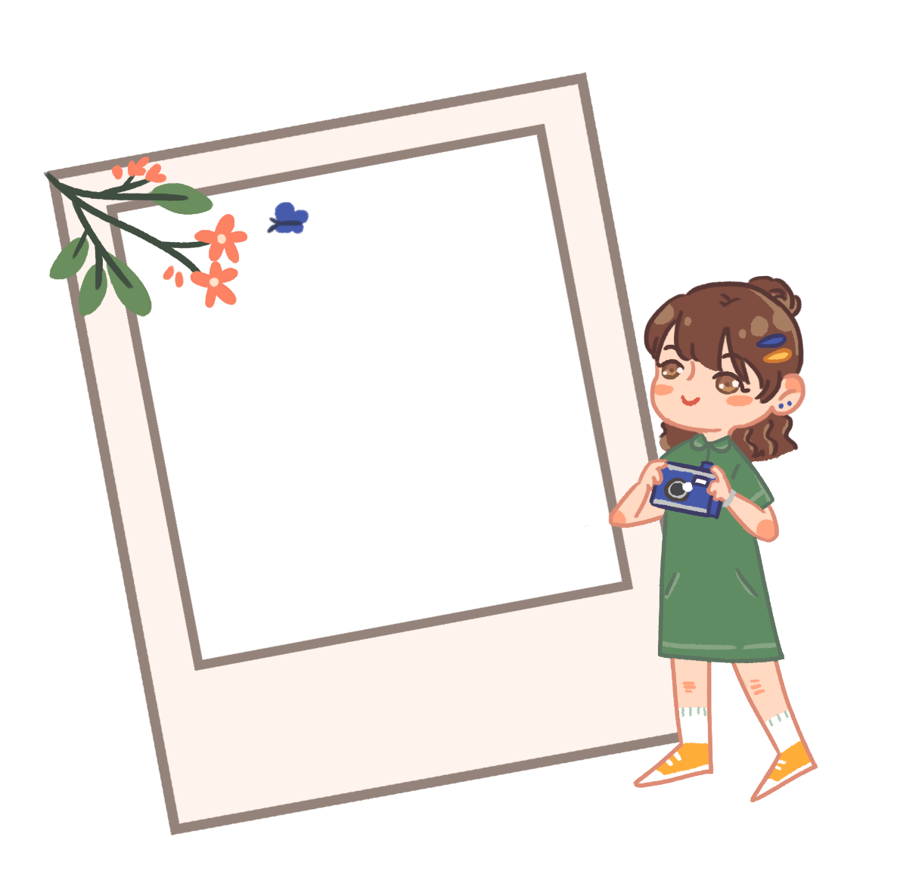
Trả lời những câu hỏi trên slide về tác giả và tác phẩm dựa vào phần đọc ở nhà
Đúng 1 câu=1 điểm cộng

Slide 4

Câu 1
Năm sinh của Chu Quang Tiềm = X = Năm sinh của Bác Hồ + 7
A. X = 1876
B. X = 1897
C. X = 1980
D. X = 1969

Slide 5
Câu 2
Chu Quang Tiềm là người nước ...
A. Việt Nam
B. Hàn Quốc
C. Trung Quốc
D. Cam-pu-chia

Slide 6
Câu 3
“Bàn về đọc sách” có xuất xứ từ . . .
A. Danh nhân TQ bàn về niềm vui nỗi vuồn của việc đọc sách
B. Doanh nhân TQ bàn về niềm vui nỗi vuồn của việc đọc sách
C. NXB TQ bàn về niềm vui nỗi vuồn của việc đọc sách
D. Thi - văn nhân TQ bàn về niềm vui nỗi vuồn của việc đọc sách

Slide 7
Câu 4
PTBĐ chính của “Bàn về đọc sách” là gì?
A. Tự sự
B. Nghị luận
C. Thuyết minh
D. Biểu cảm

Slide 8
Câu 5
Văn bản “Bàn về đọc sách” được chia làm mấy phần?
A. 1 phần
B. 2 phần
C. 3 phần
D. 4 phần

Slide 9

1. Tác giả
Chu Quang Tiềm (1897 – 1986)
Là nhà mĩ học và lí luận văn học nổi tiếng của Trung Quốc
Phong cách chính luận: Nhẹ nhàng nhưng vẫn đầy đủ lí lẽ xác đáng, lập luận chặt chẽ, dẫn chứng sinh động và có tính thuyết phục sâu sắc.
Notes:
Một số tác phẩm tiêu biểu của Chu Quang Tiềm như: “Tâm lí học văn nghệ”, “Bàn về thơ”, “Bàn về đọc sách”,… Chu Quang Tiềm được nhận định là một danh nhân lớn, có học vấn cao, gắn liền với nhiều bài chính luận nổi tiếng, mà một trong số đó bài tiểu luận “Bàn về đọc sách” đã được dịch ra tiếng Việt.

Slide 10
2. Tác phẩm
In trong “Danh nhân TQ bàn về niềm vui nỗi vuồn của việc đọc sách”
Xuất xứ:
Đ1+2: Tầm quan trọng, YN việc đọc sách
Đ3: Các khó khăn, thiên hướng sai lệch khi đọc sách
Bố cục:
Còn lại: Phương pháp đọc sách

Slide 11
II.
Đọc hiểu văn bản

Slide 12
1. Tầm quan trọng và ý nghĩa của việc đọc sách
20%

Slide 13
Thảo luận nhóm: Đọc đoạn 1 + 2 và hoàn thành bảng sau để chỉ ra vai trò và ý nghĩa của việc đọc sách
Luận điểm chính: ..........................................
 | Vai trò của sách | Ý nghĩa việc đọc sách
(1)
(2)
(3)

Slide 14

2. Các khó khăn, thiên hướng sai lệch khi đọc sách
20%

Slide 15
Khó khăn
Trở ngại cho việc nghiên cứu học vấn
Sách nhiều
Các học giả Trung Hoa thời cổ đại đọc ít, nghiền ngẫm…
Học giả trẻ ngày nay… đọc hàng vạn cuốn… “liếc qua”… giống như ăn uống…
Đọc không chuyên sâu
Thiên hướng sai lệch
Tham đọc nhiều nhưng không vụ thực chất → lãng phí thời gian, sức lực; bỏ lỡ cơ hội đọc sách có giá trị.
Chiếm lĩnh học vấn giống như đánh trận → không xác định mục tiêu… tự tiêu hao lực lượng.
Đọc lạc hướng

Slide 16
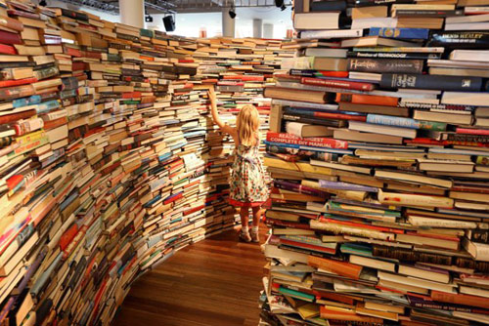

Slide 17

3. Phương pháp đọc sách
20%

Slide 18
III.
Tổng kết

Slide 19
Nghệ thuật
Bố cục chặt chẽ
01
Lí lẽ, dẫn chứng thuyết phục
02
Lỗi viết giàu hình ảnh
03

Slide 20




Nội dung
Đọc sách là một con đường quan trọng để tích lũy và nâng cao học vấn
Khi đọc sách phải biết chọn sách để đọc, phải đọc kĩ; đọc có kế hoạch, có mục đích; kết hợp giữa đọc rộng và đọc sâu

Slide 21
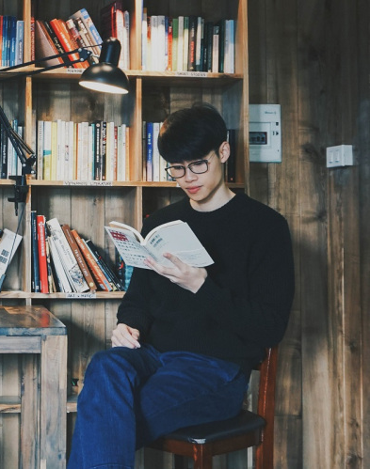
Góc chia sẻ
Ngoài những phương pháp mà tác giả đã bàn, em hãy chia sẻ với các bạn của mình những phương pháp đọc hiệu quả khác mà mình biết nhé!

Slide 22


Slide 23


Slide 24

Giá của cuốn sách không quan trọng
Cái giá mà bạn sẽ phải trả nếu không đọc
nó mới quan
trọng

Slide 25


Slide 26
Hướng dẫn tự học
Ôn lại bài cũ + Hệ thống lại luận điểm của toàn bài
Chuẩn bị 1 bài trình bày ngắn về 1 cuốn sách mà em tâm đắc/ có ảnh hưởng đến em
Sưu tầm danh ngôn về sách và ý nghĩa của việc đọc sách

Slide 27
LOGO
HẸN GẶP LẠI CÁC EM

